Slide 1
基于半自动xslt-wrapper的
网页内容抓取
为什么使用XSLT
XSLT－wrapper的基本结构
半自动抓取流程
手工抓取流程
半自动Wrapper的特点

Slide 2
为什么使用XSLT
XSLT是一种规范化的XML内容提取表达方式
XSLT可以完全表达 Logical Wrapper
  关于L-wrapper到XSLT的翻译参见：《Implementing Logic Wrappers Using XSLT Stylesheets》 http://software.ucv.ro/~cbadica/proiecte/ie/iccgi06.pdf
使用XSLT抓取网页类容实现更方便
特定情况可以方便的手工构建wrapper

Slide 3
XSLT－wrapper的基本结构
XSLT-Wrapper分两部分：
  包含抓取逻辑的<xsl:template>
  设置参数的<xsl:variable>
抓取逻辑现阶段主要包含两种：
  使用<xsl:foreach>表达的提取逻辑
  使用<xsl:chose>和<xsl:if>表达的条件选择逻辑
抓取逻辑可应需要扩展
一些固定抓取模式可以在抓取逻辑部分表达
抓取逻辑中所需要的选择和条件参数都可以提取出来使用<xsl:variable>定义，方便后期学习设定

Slide 4
XSLT-wrapper事例
  <?xml version="1.0" encoding="utf-8"?>
  <xsl:stylesheet version="1.0" xmlns:xsl="http://www.w3.org/1999/XSL/Transform">
  <xsl:variable name="box" select="//div[@class='list_l']"/>
  <xsl:template match="/">
  <columns>
  <xsl:for-each select="$box">
  <xsl:variable name="boxfilter" select="div[@class='l_t' and string-length(text())>0]"/>
  <xsl:variable name="boxtitle" select="div[@class='l_t']"/>
  <xsl:variable name="boxurl" select="./@href"/>
  <xsl:variable name="sub" select=".//*[contains(@href,'content')]"/>
  <xsl:if test="$boxfilter">
  <column>
  <xsl:attribute name="name">
  <xsl:for-each select="$boxtitle">
  <xsl:choose>
  <xsl:when test="img[string-length(@alt)>0]">
  <xsl:value-of select="img/@alt"/>
  </xsl:when>
  <xsl:otherwise>
  <xsl:value-of select="text()"/>
  </xsl:otherwise>
  </xsl:choose>
  </xsl:for-each>
  </xsl:attribute>
  <xsl:attribute name="url">
  <xsl:value-of select="$boxurl"/>
  </xsl:attribute>
  <xsl:for-each select="$sub">
  <xsl:variable name="suburl" select="./@href"/>
  <xsl:variable name="subtitle" select=".|.//*"/>
  <subitem>
  <xsl:attribute name="url">
  <xsl:value-of select="$suburl"/>
  </xsl:attribute>
  <xsl:for-each select="$subtitle">
  <xsl:choose>
  <xsl:when test="name() = 'SCRIPT' ">
  <xsl:text/>
  </xsl:when>
  <xsl:otherwise>
  <xsl:value-of select="text()"/>
  </xsl:otherwise>
  </xsl:choose>
  </xsl:for-each>
  </subitem>
  </xsl:for-each>
  </column>
  </xsl:if>
  </xsl:for-each>
  </columns>
  </xsl:template>
  </xsl:stylesheet>

Slide 5
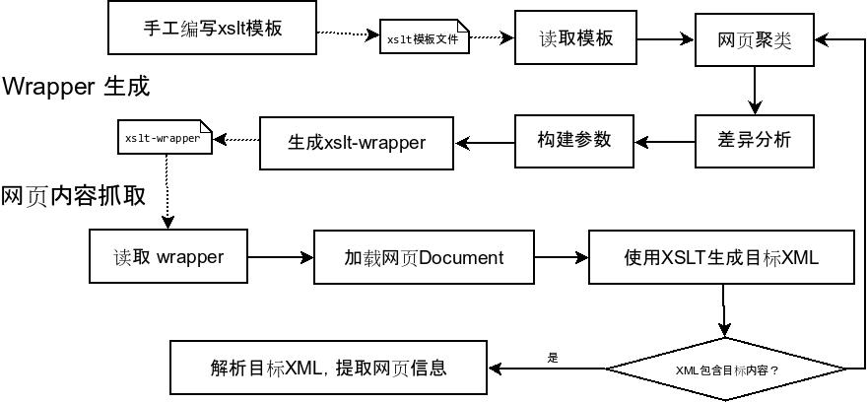
半自动抓取流程

Slide 6
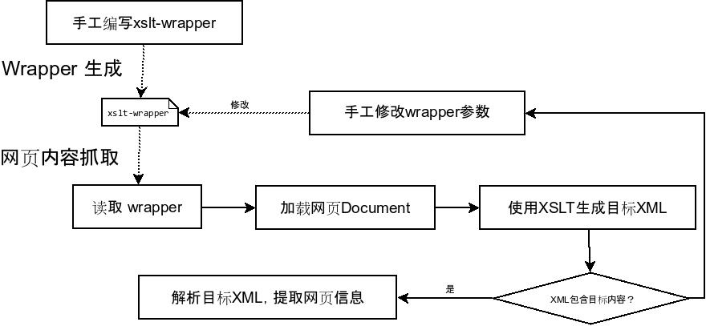
手工抓取流程

Slide 7
半自动wrapper的特点
抓取逻辑手动生成，抓取模板具有更广泛的适应性
条件及提取参数自动学习生成
  使用分析文档差异的方法可以完成提取参数的学习
  对于整个wrapper的学习仅学习提取参数更简单，更容易实现
仅实现参数学习，机器执行效率更高，更有利于抓取自动化

